Slide 1
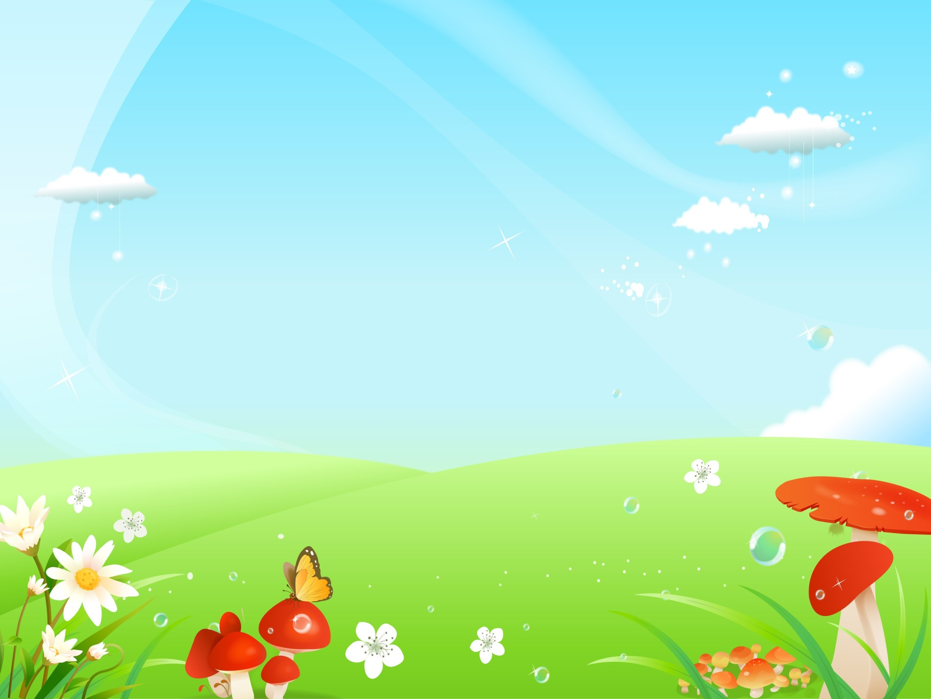

Муниципальное казённое общеобразовательное учреждение
«Палецкий детский сад»
с. Палецкое Баганский район Новосибирская область
«
Работу выполнил:
Николаенко Людмила Николаевна
2023 год.

Slide 2
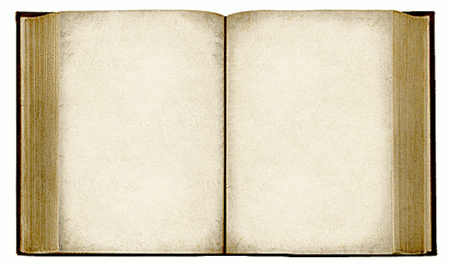
«Жалобная книга природы» рассказывает о том, какие есть нарушения в природе, о том, что некоторые люди жестоко поступают по отношению к ней, вредят ей и, пользуясь ее дарами, не заботятся о ней.

Slide 3
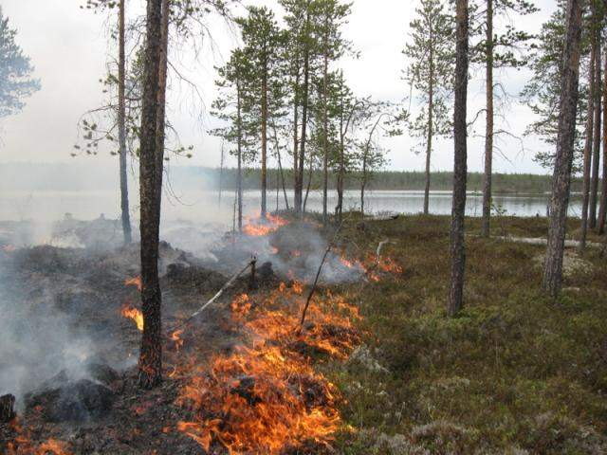
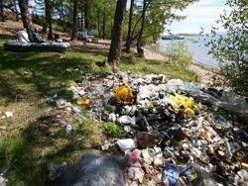
Жалоба Леса:
Лес – это краса нашей Земли. Он даёт нам кислород, древесину. В нём живут птицы и различные животные. Побывав в лесу, люди засоряют его мусор и иногда оставляют костры зажжёнными. Из-за этого часто случаются пожары.. Погибают миллионы растений. Среди них очень много редких. Когда сгорает лес, то животным приходится уходить.

Slide 4
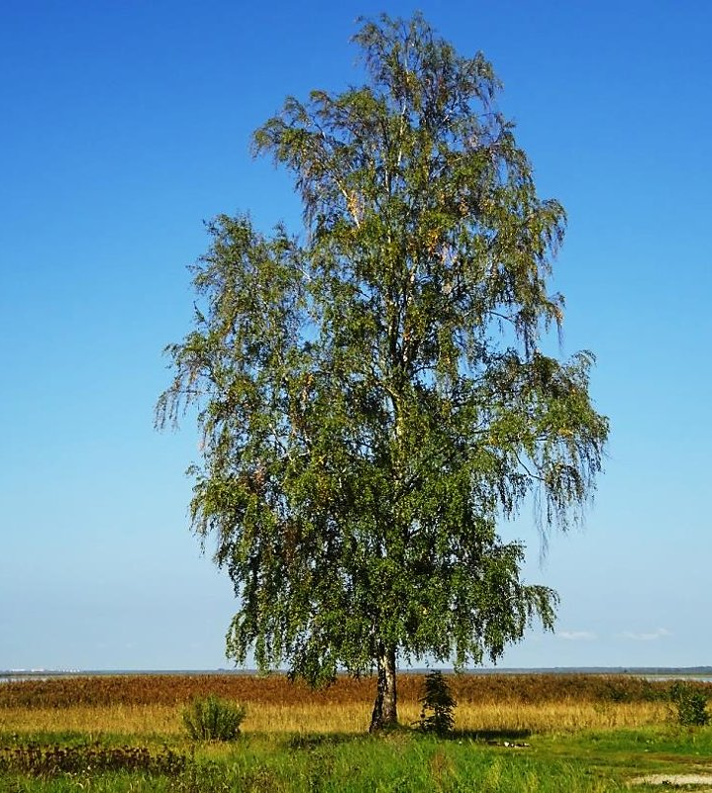
Жалоба березы:
«Шестьдесят лет прожила я на свете, но прошлой весной подошёл ко мне юный турист и на стволе у меня вырезал слово: «Лёня» и мой сок вытек. Летом дачник подошёл и вырезал «Ваня», теперь под кору залезают, разные вредные насекомые и я погибаю».

Slide 5
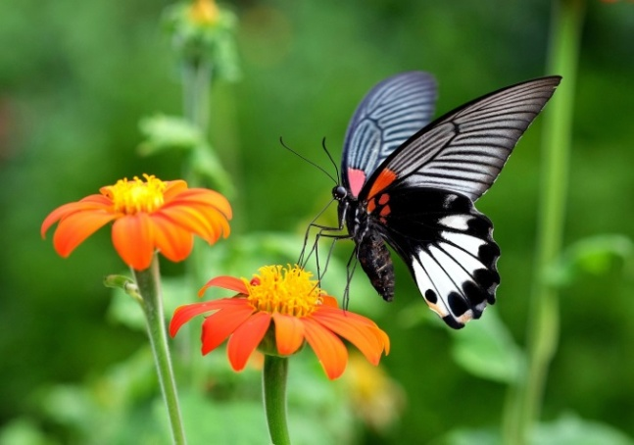
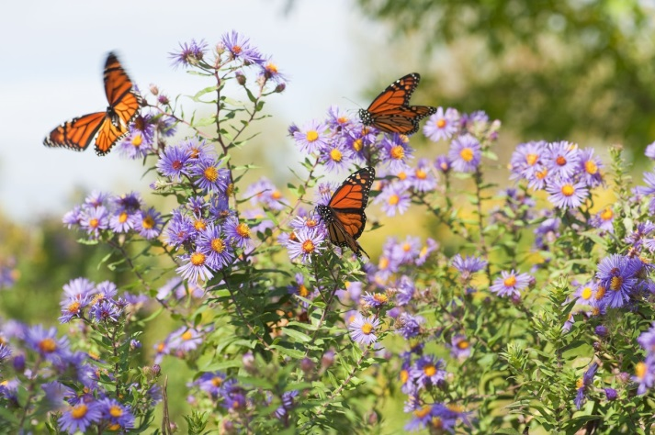
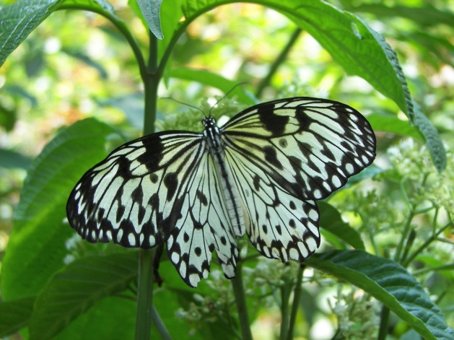
Жалоба бабочек:
Бабочки самые красивые насекомые в мире. Они не приносим никакого вреда. А из-за своей красоты страдаем. Поймав их, вы нарушаете закон. Ведь некоторые из бабочек очень редкие и занесены в Красную книгу. Люди, остановитесь! . Не убивайте нас!»

Slide 6
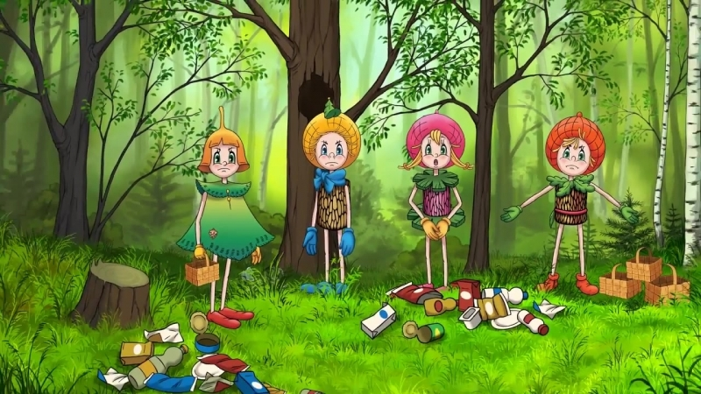
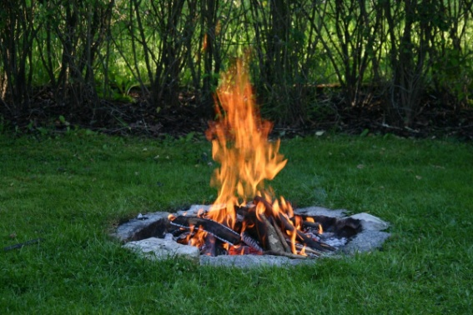
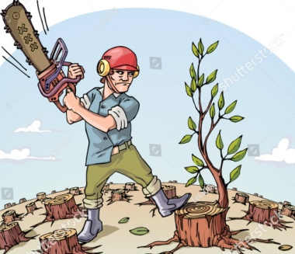
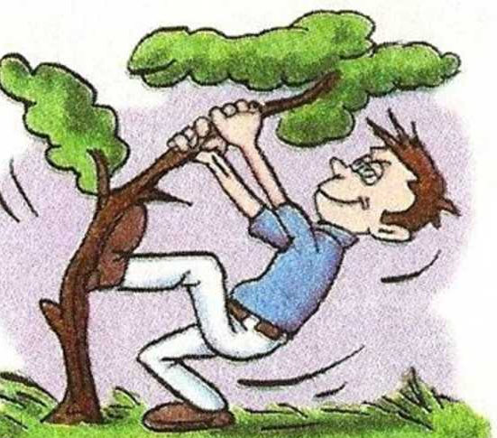
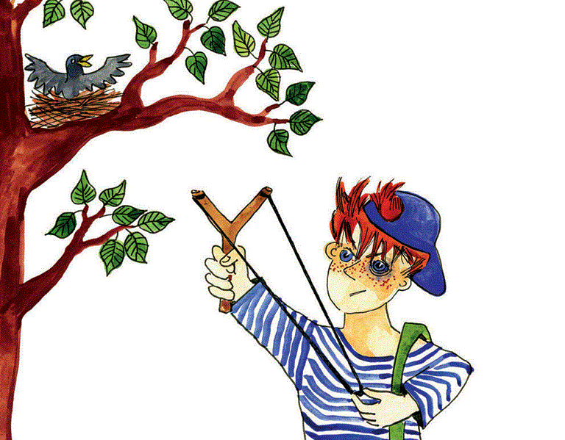
Мы хотим, чтоб земля расцветала,
И росли, как цветы, малыши,
Чтоб для них экология стала
Не наукой, а частью души!
Моя просьба:
Не бросать мусор!
Не разжигать костров!
Не рубить и не ломать деревьев!
Не обижать животных!
Беречь то, что у нас есть!

